Slide 1
Indicateurs de Valeur ajoutée
du lycée (préciser LE NOM)
Session 2022

Slide 2
À quels objectifs répondent les indicateurs de valeur ajoutée des lycées (IVAL) ?
Au niveau national :
  Rendre compte des résultats du système éducatif : une photographie, un diagnostic des actions des lycées publics et privés
  Mettre à disposition des outils de pilotage pour les recteurs et chefs d’établissements
Au niveau local :
  Mettre à disposition des outils de pilotage pour les recteurs et chefs d’établissements
  Apporter des éléments de réflexion pour les enseignants et les équipes éducatives
  Donner des éléments d’information pour les parents d’élèves

Slide 3
Comment cerner l’action propre d’un lycée ?
Un seul indicateur ne suffit pas…
Le taux de réussite au baccalauréat (nombre de bacheliers / nombre de présents au bac) est un indicateur classique, mais il ne porte que sur l’année de terminale.
Le taux d’accès au baccalauréat (probabilité d’obtenir le bac à l’issue d’une scolarité entière dans le lycée, y compris en redoublant) dans l’établissement rend compte de la manière dont le lycée accompagne ses élèves depuis leur entrée dans l’établissement.
Le taux de mentions (nombre de bacheliers avec mentions / nombre de présents au bac)
Ces indicateurs fournissent des approches complémentaires pour évaluer ce qu’apporte un lycée en matière d’accès au baccalauréat.

Slide 4
Ces taux varient en fonction du profil des élèves accueillis dans l’établissement
Les caractéristiques individuelles des élèves (notes aux épreuves écrites du brevet, catégorie socio-professionnelle, retard scolaire) déterminent statistiquement leurs résultats (cf. graphique ci-après)
Or tous les lycées n’accueillent pas les mêmes profils d’élèves
En conséquence, on s’attend logiquement à ce que certains lycées aient de meilleurs résultats au baccalauréat que d’autres : On peut ainsi calculer un taux « attendu » (de réussite, d’accès ou de mention) pour chaque lycée ou chaque filière.

Slide 5
Exemple : la réussite au bac général et technologique

Slide 6
Du taux brut à la valeur ajoutée
Pour chacun des indicateurs sont ainsi calculés :
Le taux constaté
Le taux « attendu » (qui dépend des caractéristiques des élèves)
La valeur ajoutée s’obtient ensuite :
Valeur ajoutée = Taux constaté – Taux attendu
Un lycée a une valeur ajoutée positive si son taux constaté dépasse
les valeurs « attendues », négative dans le cas contraire.

Slide 7
Le taux de réussite au baccalauréat de notre établissement (à compléter)
Taux de réussite au baccalauréat
Part de bacheliers parmi les élèves ayant passé le baccalauréat
Série | Taux constaté (%) | Taux attendu (%) | Valeur ajoutée | Nombre d'élèves présents au bac
Toutes séries
Série 1
Série 2
Série 3
Série 4
Série 5
Série 6

Slide 8
Le taux d’accès au baccalauréat de notre établissement (à compléter)
Taux d'accès de la seconde, de la première et de la terminale au baccalauréat
Probabilité qu’un élève obtienne le baccalauréat dans l’établissement
s’il y est entré en seconde, en première ou en terminale
Niveau | Taux constaté (%) | Taux attendu (%) | Valeur ajoutée | Effectifs à la rentrée
De la 2nde au bac
De la 1ère au bac
De la Term. au bac

Slide 9
Le taux de mentions au baccalauréat de notre établissement (à compléter)
Taux de mentions au baccalauréat
Part de bacheliers avec mentions parmi les élèves ayant passé le baccalauréat
Série | Taux constaté (%) | Taux attendu (%) | Valeur ajoutée | Nombre d'élèves présents au bac
Toutes séries
Série 1
Série 2
Série 3
Série 4
Série 5
Série 6

Slide 10

Quels objectifs ?
. Proposer des éléments d’information en lien avec l’entrée dans la vie active pour éclairer les choix des jeunes de l’enseignement professionnel pour les niveaux CAP à BTS en formation scolaire ou par apprentissage
. Enrichir l’analyse des établissements sur l’insertion des jeunes qu’ils accueillent
. Contribuer aux réflexions dans chaque territoire sur la formation professionnelle et l’emploi
. Apporter un éclairage sur les conditions d’insertion, le lien formation emploi, la mobilité au premier emploi, …

Slide 11

Les indicateurs
Pour cerner l’action propre d’un établissement en termes d’accompagnement à l’insertion, le taux d’emploi ne suffit pas
il est accompagné de trois autres indicateurs qui fournissent des éléments complémentaires sur les parcours :
  le taux de poursuite d’études, qui permet d’apprécier la poursuite du parcours du jeune
  le taux d’interruption en cours de formation, qui rend compte de la non continuité du parcours.
  pour les CFA, le taux de rupture des contrats d’apprentissage

Slide 12
Taux d’emploi et indicateur de valeur ajoutée
Pour cerner l’action propre d’un établissement en termes d’accompagnement à l’insertion, les taux observés ne suffisent pas :
. Le taux d’emploi global de l’établissement s’accompagne d’une valeur ajoutée pour contrôler les facteurs sur lesquels le lycée ou le CFA a peu ou pas de prise, permettant ainsi de mesurer son action propre
. On calcule ainsi pour chaque établissement un taux d’emploi attendu qui prend en compte le profil d’élèves accueillis, l’offre de l’établissement ainsi que le taux de chômage local

Slide 13
Les indicateurs
Pour cerner l’action propre d’un établissement en termes d’accompagnement à l’insertion, le taux d’emploi est examiné à plusieurs moments :
Les taux d’emploi à 6 mois et 12 mois seront de plus élargis à des taux d’insertion à 18 et 24 mois

Slide 14

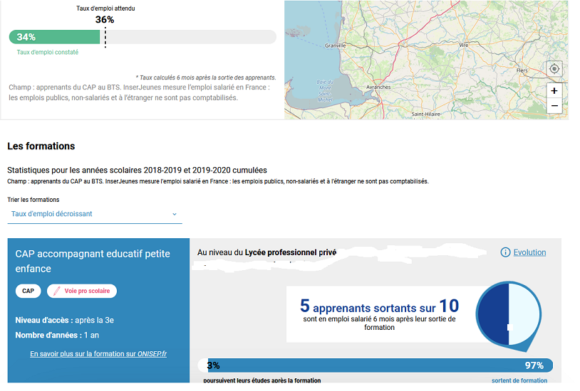
Un site dédié pour la présentation des résultats par établissement
Un site dédié
https://www.inserjeunes.education.gouv.fr/diffusion/accueil
À adapter pour l’établissement

Slide 15
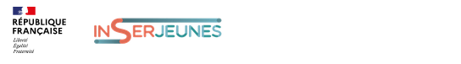
Les indicateurs de notre établissement (à compléter)
Si l’établissement contient également des apprentis, ces indicateurs sont déclinés :
Pour les élèves en voie pro-sco
Pour les apprentis
 | Etab | Etab
Formation | Bac pro XXX | CAP YYY
Valeur Ajoutée de {l’étab}
Taux d’emploi à 6 mois {étab * formation} | X %
Taux de poursuite d’études {étab * formation} | Y %
Taux d’interruption {étab * niveau}
Lecture :
Parmi l'ensemble des inscrits à la rentrée 2019 ou 2020 en dernière année d’un cycle professionnel de niveau Bac Pro xxx ,
Y % sont toujours en formation l’année scolaire suivante.
Parmi ceux ne poursuivant pas d’études,(c.a.d qui sont sortis du système scolaire en 2020 ou 2021), X % sont en emploi salarié en France, six mois après leur sortie.
. InserJeunes mesure l’emploi salarié en France métropolitaine + DROM hors Mayotte : les emplois publics,
non-salariés et à l’étranger ne sont pas comptabilisés.
. Au niveau établissement, les données sont cumulées sur 2 millésimes afin d’avoir suffisamment d’effectifs
Notes:
Le taux d’emploi du Bac pro Travaux publics dans le CFA de Bretagne est de 87 %, soit 25 points de plus que pour le Bac pro Commercialisation et services en restauration au CFA Ferrandi à Paris (62 %). Cependant, pour ce dernier couple {formation * CFA} du tertiaire, le taux de poursuite d’études est plus élevé : 50 % contre 39 %.
Par ailleurs, 21 % des élèves en bac pro du CFA Travaux publics de Bretagne ont interrompu leur formation au cours des 3 années du cycle prévu (52 % dans le CFA Ferrandi - Cet indicateur figure dans les fichiers excel uniquement).

Slide 16
Indicateurs et politique de l’établissement
Plusieurs pratiques pédagogiques sont susceptibles de faire levier sur ces indicateurs, qui doivent être interprétés à la lumière de la politique éducative de l’établissement, laquelle s’articule autour de :
(rappeler la politique de l’établissement)

